Slide 1
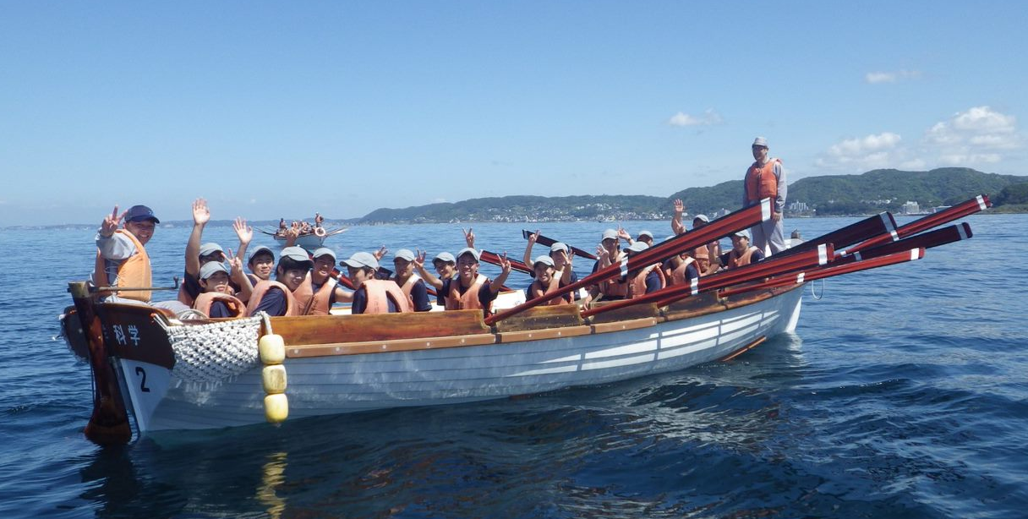
協議
「学習指導案の作成と授業展開について」
8月25日（木）４時限目 15:45～17:15
神奈川県立海洋科学高等学校 総括教諭 小池 真純
水産海洋基礎カッター実習

Slide 2
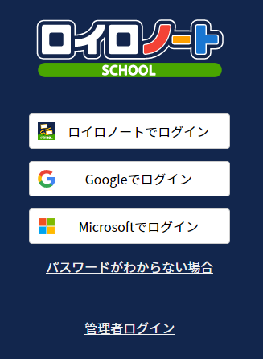
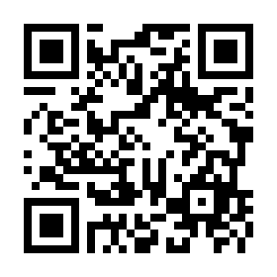
ロイロノートについて①
小池の講義では、実際の授業で活用できる一例として、ロイロノートを使用しますので、準備をお願いします。
ロイロノートにログインします
①https://loilonote.app/login?hl=ja
②検索エンジンで「ロイロノート＿ログイン」で検索
③QRコードで読みとり

Slide 3
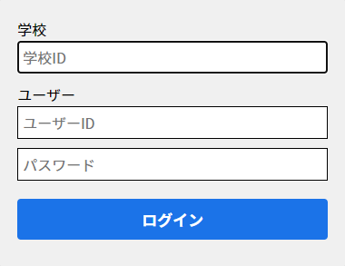
ロイロノートについて②
アクセスしたページからログインします。
①「ロイロノートでログイン」をクリック
②配付したプリントを見て、「学校ID」「ユーザーID」
「パスワード」を入力して、ログインを押してください。
御準備ありがとうございました。
講義の中で活用していきます。

Slide 4
本講義における主な内容
教科「水産」 科目「海洋情報技術」で大切にすること
「情報Ⅰ」と、「海洋情報技術」との違い
授業展開について
指導項目ごとの評価規準について
単元の評価規準について
海洋情報技術検定について
協議

Slide 5
「海洋情報技術」で大切にすること①
なぜ職業教育を主とする専門学科には、教科「情報」の代替科目となる科目が設置されているのか。
・そもそも教科「情報」が存在する以前より、各専門教科には情報に関する
科目が設置されていた。
水産情報処理(H元)
→ 水産情報技術(H11) ※教科「情報」設置
→ 海洋情報技術（H21）(H30)

Slide 6
「海洋情報技術」で大切にすること②
水産情報処理
「社会における情報化の進展及びコンピュータの役割や仕組みとその利用方法について理解させ、水産に関する各分野でコンピュータを活用する能力と態度を育てる。」
水産情報技術
「社会における情報化の進展と情報の意義や役割を理解させるとともに、コンピュータの取扱いや保守に関する知識と技術を習得させ、水産や海洋の各分野で情報システム技術を活用する能力と態度を育てる。」
海洋情報技術（H21）
「社会における情報化の進展と情報の意義や役割を理解させるとともに，情報機器や情報通信ネットワークに関する知識と技術を習得させ，水産や海洋の各分野で情報技術を主体的に活用する能力と態度を育てる。」

Slide 7
「海洋情報技術」で大切にすること③
海洋情報技術（H30）
水産の見方・考え方を働かせ，実践的・体験的な学習活動を行うことなどを通して，水産業や海洋関連産業において情報技術を活用するために必要な資質・能力を次のとおり育成することを目指す。
（1）水産や海洋における情報技術について体系的・系統的に理解するとともに，関連する技術を身に付けるようにする。
（2）水産や海洋における情報技術に関する課題を発見し，水産業や海洋関連産業に関わる者として合理的かつ創造的に解決する力を養う。
（3）水産や海洋における情報技術の主体的な活用を目指して自ら学び，水産業や海洋関連産業の振興や社会貢献に主体的かつ協働的に取り組む態度を養う。
教科「水産」として必要な資質・能力の育成が求められている

Slide 8
「情報Ⅰ」と、「海洋情報技術」との違い①
「情報Ⅰ」
「海洋情報技術」
(1)情報社会の問題解決
(2)コミュニケーションと情報デザイン
(3)コンピュータとプログラミング
(4)情報通信ネットワークとデータの活用
(1) 水産や海洋における情報技術
ア 様々な情報技術
イ 情報セキュリティと情報モラル
(2) 水産や海洋における情報コミュニケーションと情報デザイン
ア 情報メディア
イ 情報のデジタル化と情報処理
(3) コンピュータとプログラミング
ア 情報の表現方法
イ アプリケーションソフトウェアの使用方法
ウ オペレーティングシステム
エ プログラミング
(4) 情報通信ネットワークとデータの利用
ア 情報通信ネットワークの概要
イ 情報通信ネットワークの活用
(5) 水産や海洋における情報技術の応用
ア 海洋の情報システム
イ 船舶運航の情報システム
ウ 水産の情報システム

Slide 9
「情報Ⅰ」と、「海洋情報技術」との違い②
ポイント
＊科目の目標
「情報Ⅰ」・・・「情報技術を適切に活用するとともに，情報社会に主体的に参画する態度」
「海洋情報技術」・・・「水産業や海洋関連産業の振興や社会貢献に主体的かつ協働的に
取り組む態度」
＊内容は「情報Ⅰ」の代替として踏まえつつ、教科「水産」の目標（水産業や海洋関連産業を通じ，地域や社会の健全で持続的な発展を担う職業人として必要な資質・能力の育成）を踏まえた指導が必要
＊項目（5）の「水産や海洋における情報技術の応用」が大切
＊教科書の最後の章となる。年間の指導計画が重要

Slide 10
授業展開について①
これまでの「海洋情報技術」との違い
＊「情報Ⅰ」の代替として、これまで以上に代替を意識した教科書を編成となっている。
＊第３章第２節アプリケーションソフトウェアの使用方法は、大きく削られている。
＊第３章第４節プログラミングが大きく増えている。
標準単位数について
＊学習指導要領における想定単位は、２～６単位。専門教科の標準単位数は、各自治体が
決定している。
＊２単位で設置する場合、アプリケーションの使用方法はそこまで時間はかけられない。
＊生徒の実態を踏まえてアプリケーションの使用方法にも力を入れる場合は、４単位以上の設
置が求められる。

Slide 11
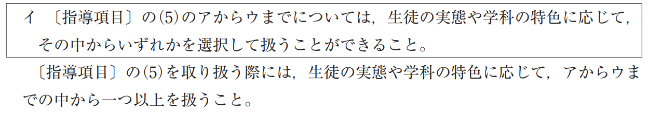
授業展開について②
内容の取扱いについて（学習指導要領解説より）
＊教科書第５章 水産や海洋における情報技術の応用
第１節 海洋の情報システム
第２章 船舶の運航の情報システム
第３章 水産の情報システム
１つ以上を扱う。ゼロは不可。全ては可。
指導項目
ア～ウに相当するもの

Slide 12
指導項目ごとの評価規準について
学習指導要領 各教科の「第２款 各科目」における科目の目標
（１）知識及び技術に関する目標
（２）思考力、判断力、表現力等に関する目標
（３）学びに向かう力、人間性等に関する目標
科目の目標に対する「評価の観点の趣旨」を各学校（科目担当）において作成する
指導項目ごとの評価規準について、学習指導要領解説の「２ 内容 〔指導項目〕 」の記載はそのまま学習指導の目標となりうるものであることから、記載事項の文末を「～すること」から「～している」と変換したものが評価規準となる。
例：「第１章 水産や海洋における情報技術」における評価規準 「知識・技術」
水産や海洋における情報技術の役割や情報化の進展に伴う諸問題を理解している

Slide 13
単元の評価規準について①
単元の評価基準の作成（国研：学習評価に関する参考資料より）
①〔指導項目〕を基に、単元全体をとおして、単元の目標を作成する。
②「〔指導項目〕ごとの評価規準」を基に、具体的な学習活動から目指すべき学習状況としての
生徒の姿を想定し、単元の評価規準を作成する。
例：「第１章 水産や海洋における情報技術 2-1 情報セキュリティ」
「知識・技術」の場合
〔指導項目〕・・・学習指導要領解説より
水産や海洋における情報技術の役割や情報化の進展に伴う諸問題を理解すること
〔単元の目標〕・・・各学校で作成
（例）情報セキュリティについて情報化の進展に伴う諸問題を理解する。また、コンピュータによる
犯罪や迷惑行為が社会に及ぼす影響、様々な不正行為とその対策について理解する。

Slide 14
単元の評価規準について②
〔単元の目標〕・・・各学校で作成
（例）情報セキュリティについて情報化の進展に伴う諸問題を理解する。また、コンピュータによる
犯罪や迷惑行為が社会に及ぼす影響、様々な不正行為とその対策について理解する。
〔単元の評価規準〕・・・各学校で作成
（例）●情報セキュリティについて情報化の進展に伴う諸問題を理解している。
●コンピュータによる犯罪や迷惑行為が社会に及ぼす影響、様々な不正行為とその対策
について理解している。
単元の評価規準作成のポイント（国研：学習評価に関する参考資料より）
(1) 知識・技術
学習の過程を通した知識及び技術の習得状況について評価を行うとともに、それらを既有の知
識及び技術と関連付けたり活用したりする中で、他の学習や生活の場面でも活用できる程度に
概念等を理解したり、技術を習得したりしているかについて評価する。

Slide 15
海洋情報技術検定について
令和４年度入学生から海洋情報技術検定も新学習指導要領を踏まえた内容に改訂（旧指導要領対応版も用意）
新教科書を踏まえた模擬問題や問題集を用意
マリンマイスターの加点に大きく影響
校長協会主催のため、受検料が安い
生徒の学習における向上心をあげるために活用

Slide 16
協議
３人１グループ（１グループだけ４人）で協議を行います。
準備① お持ちの事前課題をpdfにして、ロイロノートにアップしてください。
準備② ロイロノートを使って、グループのそれぞれがお作りになられた事前課題をお目通しください。（10分）
各校における「海洋情報技術」の状況をそれぞれ御報告いただくとともに、おつくりになられた事前課題について説明をお願いします。（15分）
情報交換を兼ねて、各校の「海洋情報技術」について課題を挙げ、今後どうしたらよいかを協議してください。

Slide 17
協議
協議のポイント
＊ここだけの情報交換ですので、ざっくばらんにお話ししましょう。実
はワードエクセルばかりで・・・でも構いません。
＊協議の内容は・・・
現状の課題を受けて、今後はどうしたらよいか
これからの「海洋情報技術」のあり方
時間をかけない教材作成とは

Slide 18
協議
協議の時間は、30分です。
ロイロノートに協議した内容を記載してください。カードは全員に配付しますが、記入はどなたか1名で結構です。
協議が終わったら、記入したロイロノートのカードを御提出ください。
カードをプロジェクタで写しますので、各グループ２～3分の報告をお願いします。どなたが報告するかお決めください。
せっかくの機会なので、各校の情報交換に多く時間がかかるかもしれません。その場合は、無理に結論付けず、こういう課題があったというところまででも結構ですので、よろしくお願いします。

